Slide 1
해커톤저장 위치
발표자료 및 해커톤 수행 결과물을
팀 별 github root에 doc 폴더에 저장하세요.

Slide 2
8. OLDZCP팀

Slide 3
활용한 AI서비스/플랫폼
생성형 AI
ChatGPT, Grok, Claude
이미지/비디오/음성 생성 AI
Readdy
AI 개발 IDE & 코드 어시스턴트
Cursor

Slide 4
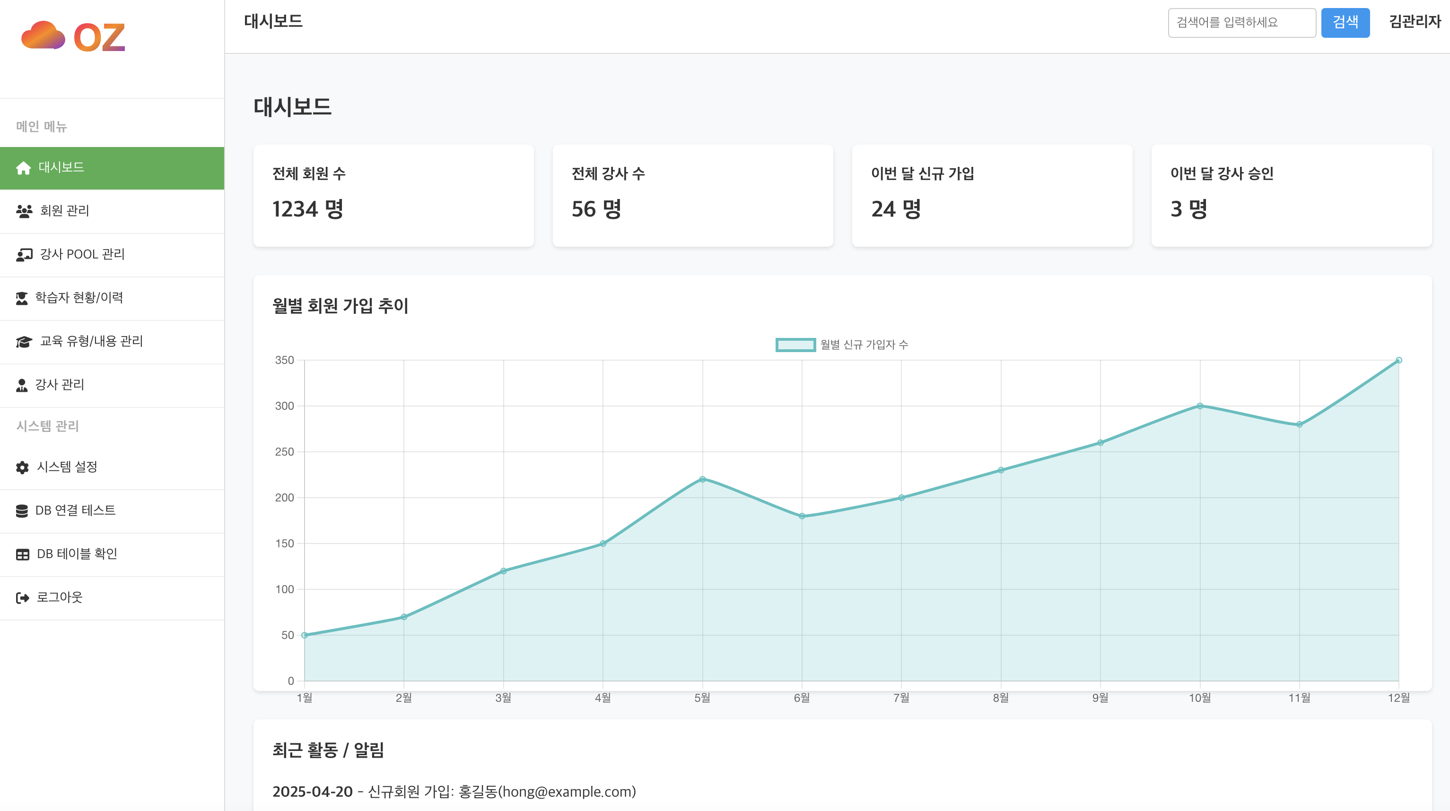
OLDZCP

Slide 5
OLDZCP
대시보드 화면 구성 및 기능 요약
✅ 핵심 요약 지표
전체 회원 수, 강사 수, 신규 가입자 수, 강사 승인 수를 카드 형태로 표시
관리자용 실시간 운영 현황 확인에 유용
📈 월별 가입자 추이 그래프
월별 신규 회원 수 시각화
가입 증가/감소 패턴 분석 가능
마케팅 캠페인 효과 확인에 활용
🔔 최근 활동 / 알림
최신 가입자 및 주요 이벤트 표시
빠른 대응 및 공지 파악 가능
📋 좌측 메뉴 구성
회원 관리, 강사 POOL, 교육 유형/내용, 시스템 설정 등
카테고리별 주요 기능에 빠르게 접근 가능
DB 연결 테스트 및 테이블 확인 기능 포함

